Slide 1


Slide 2

РОДИТЕЛЬСКОЕ СОБРАНИЕ
«Ваш ребёнок - пятиклассник»
Классный руководитель:
Литвинова Е.С.

Slide 4
Повестка:
Закон РФ «Об образовании» (права и обязанности родителей и обучающихся)
Учебный план, годовой календарный график.
Организация питания.
Акция «Внимание, дети»
Акция «Образование -всем детям»
Вопросы охраны труда и техники безопасности в школе.
Организация жизнедеятельности классного коллектива.
Утверждение состава родительского комитета.
Разное

Slide 5
ЗАКОН ОБ ОБРАЗОВАНИИ
Права и обязанности родителей
Родители имеют право выбирать формы получения образования, образовательные учреждения, защищать законные права и интересы ребенка, принимать участие в управлении образовательным учреждением.
Родители обязаны обеспечить получение детьми основного общего образования и создать условия для получения ими среднего (полного) общего образования.

Slide 6
3. Родители обязаны выполнять устав образовательного учреждения.
4. Родители несут ответственность за их воспитание, получение ими общего образования.
5. Права и обязанности обучающихся, воспитанников образовательного учреждения определяются уставом данного образовательного учреждения и иными предусмотренными этим уставом локальными актами.
6. Обучающиеся имеют право на получение образования в соответствии с федеральными государственными образовательными стандартами, федеральными государственными требованиями.

Slide 7
УЧЕБНЫЙ ПЛАН И НАГРУЗКА:
Обучение в 5-дневном режиме;
По 5-6 уроков в день.
Общая учебная нагрузка 29 часов, из них час на дополнительные занятия по русскому языку и математике, 28 часов – уроки.
В 5 классе преподается 11 предметов: русский язык – 6, литература – 2, английский – 3, математика – 5, история -2, обществознание – 1, природоведение – 2, музыка – 1, ИЗО – 1, физкультура -3, технология -2.

Slide 8


РАСПИСАНИЕ ЗВОНКОВ:
1 УРОК: 8.00-8.45
2 УРОК: 8.55 -9.40
3 УРОК: 9.55-10.40
4 УРОК: 10.55 – 11.40
5 УРОК: 11.55 – 12.40
6 УРОК: 12.50 – 13.35

Slide 9

УЧЕБНЫЙ РАСПОРЯДОК:
Осенние каникулы: 30 октября – 4 ноября
Зимние каникулы: 29 декабря – 8 января
Весенние каникулы:
1 триместр:
2 триместр:
3 триместр:

Slide 10
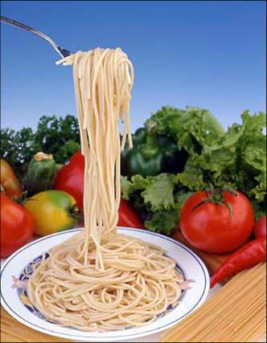
Питание учащихся:
На данный момент горячим питанием обеспечены 25 учащихся из 26. 24 из них поставлены на дотационное питание из городского бюджета в сумме 8.65 рублей.
Меню обогащено фруктами и овощами, в рацион входят мясные блюда, каши, макароны и др.

Slide 11
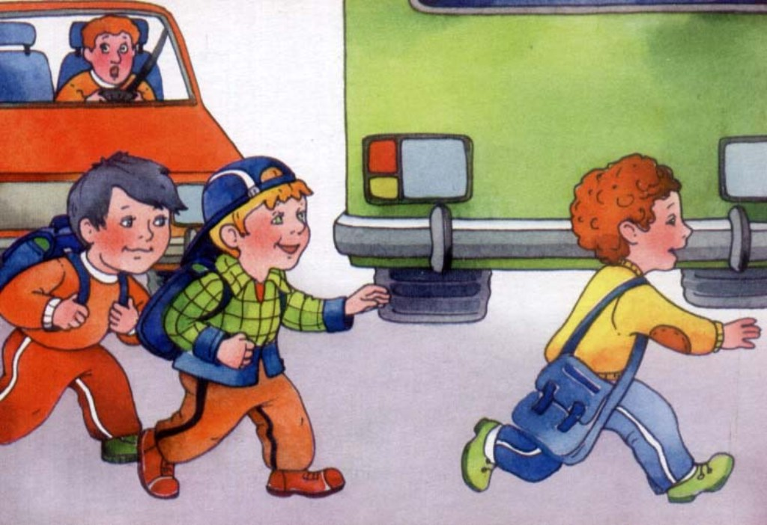
Акция «Внимание, дети»
С 1 сентября по Челябинской области объявлена акция, направленная на усиление внимания водителей, в связи с началом нового учебного года, для предотвращения детского травматизма.

Slide 12

Акция
«Образование -всем детям»
Статья 51«Родители обязаны обеспечить получение детьми основного общего образования и создать условия для получения ими среднего (полного) общего образования».
В ходе акции будут отслеживаться учащиеся, не приступившие к обучению.
Обучаться обязаны дети с 7 до 18 лет.

Slide 13
Техника безопасности в школе
Родители имеют право приходить в школу по специальному пропуску;
Учащиеся приходят в школу к 7.40.
Во время урока учащийся должен находиться в классе, выходить только в экстренных случаях и с разрешения учителя.
Во время пожара или другой ЧС действовать согласно инструкции и отработанным навыкам эвакуации.

Slide 14

5. Уважать личное пространство других участников образовательного процесса ( не обзываться, не устраивать драк, конфликтов, не перемещаться по коридорам бегом).
6. Учащиеся приносят на урок физкультуры специальную спортивную форму, в остальных случаях в школе действует деловой стиль.

Slide 15

С какими трудностями можно встретиться в 5 классе
очень много разных учителей (их надо запомнить, привыкнуть к требованиям каждого);
непривычное расписание уроков (новый режим);
много новых кабинетов, которые неизвестно как расположены;
нередко появляются новые дети в классе;
новый классный руководитель;
имеют место проблемы со старшеклассниками

Slide 16
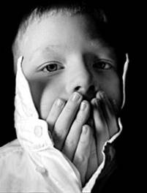
В случае трудностей возникшей адаптации о них могут свидетельствовать следующие признаки:
Усталый, утомлённый внешний вид ребёнка.
Нежелание ребёнка делиться своими впечатлениями о проведённом дне.
Стремление отвлечь взрослого от школьных событий, переключить внимание на другие темы.
Нежелания выполнять домашние задания.
Негативные характеристики в адрес школы, учителей, одноклассников.
Жалобы на те или иные события, связанные со школой.
Беспокойный сон.
Трудности утреннего пробуждения, вялость.

Slide 17

Чем вы можете помочь ребёнку?
 Больше разговаривайте с ребёнком, вовремя выявляйте все возникающие проблемы, не нужно сразу же пытаться самому вмешаться в отношения детей — ничего хорошего из этого обычно не выходит.
 Постарайтесь создать разные группы общения для ребёнка — запишите его в кружок, на секцию, берите с собой в гости, если там будут его сверстники.

Slide 18

Берегите своих детей,
Их за шалости не ругайте.
Зло своих неудачных дней
Никогда на них не срывайте.
Не сердитесь на них всерьез,
Даже если они провинились,
Ничего нет дороже слез,
Что с ресничек родных скатились.
Если валит усталость с ног
Совладать с нею нету мочи,
Ну а к Вам подойдет сынок
Или руки протянет дочка.
Обнимите покрепче их,

Slide 19


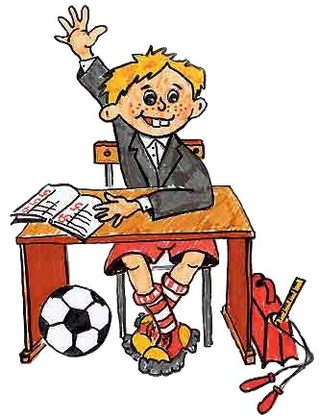
Детской ласкою дорожите
Это счастья короткий миг,
Быть счастливыми поспешите.
Ведь растают как снег весной,
Промелькнут дни златые эти
И покинут очаг родной
Повзрослевшие Ваши дети.
Перелистывая альбом
С фотографиями детства,
С грустью вспомните о былом
О тех днях, когда были вместе.
Как же будете Вы хотеть
В это время опять вернуться

Slide 20

Чтоб им маленьким песню спеть,
Щечки нежной губами коснуться.
И пока в доме детский смех,
От игрушек некуда деться,
Вы на свете счастливей всех,
Берегите ж, пожалуйста, детство.

